Slide 1
Brno
11. 5. 2017
Ondřej Vojta

Slide 2
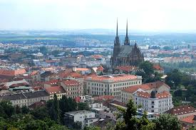
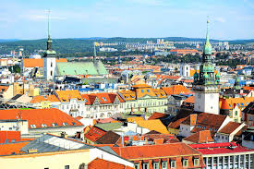
Brno má 400 000 obyvatel
Je druhé největší město v České republice

Slide 3
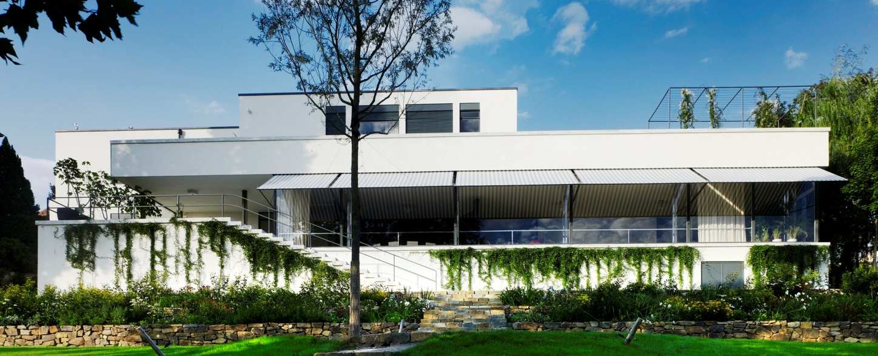
Vila Tugenhat
Brno má významnou památku UNESCO: VILA TUGENDHAT

Slide 4
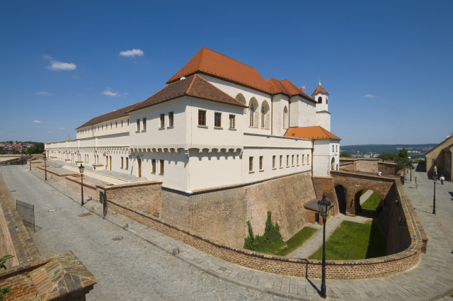
Špilberk
V Brně je hrad Špilberk
Špilberk byl založen v 13. století

Slide 5
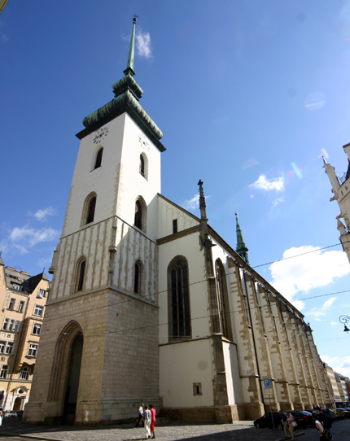
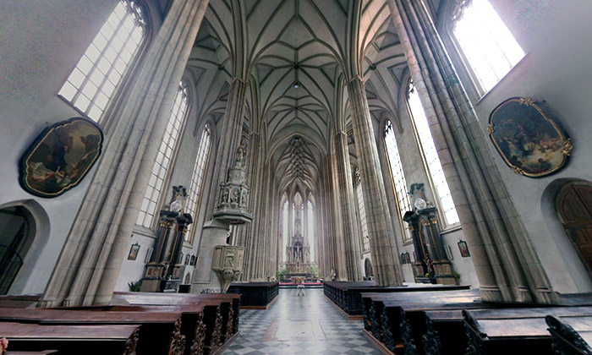
Kostel sv. Jakuba
Byl postaven v 13. století
Kostel je postaven v gotickém
slohu

Slide 6
Děkuji za pozornost

